Slide 1
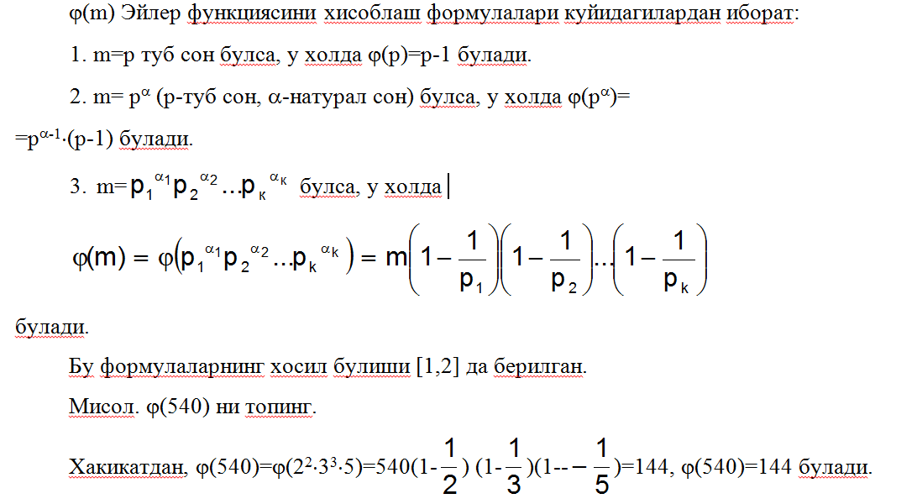
Теорема. Эйлер функцияси мультипликатив функция булади.

